Slide 1
Скопление антизвезд как источник антигелия в потоке галактических космических лучей
Национальный исследовательский ядерный университет «МИФИ»
Студентка Б16-102: Кириченко А.О.
Научный руководитель: Хлопов М.Ю.
Консультант: Майоров А.Г.
Москва,2020

Slide 2
Введение
Антиматерия:
1. Первичная антиматерия сохранилась с момента зарождения Вселенной и сейчас , по предположению может существовать в виде шаровых скоплений антизвезд или в виде антигалактик
2. Вторичная антиматерия –как результат столкновения ядерной компоненты космических лучей с межзвездным газом или оболочкой сверхновой.
3. Антиматерия от экзотических источников (испарение первичных черных дыр или распад/аннигиляция частиц скрытой массы.)

Slide 3
Первичная антиматерия
Барионная асимметрия Вселенной — наблюдаемое преобладание в видимой части Вселенной вещества над антивеществом.
А. Д. Сахаров сформулировал необходимые условия для наличия барионной асимметрии:
1.Асимметрия между миром и антимиром как нарушение зарядовой С- и комбинированной СР-симметрии.
2.Нарушение закона сохранения барионного заряда
3.Нарушение на ранних этапах формирования Вселенной термодинамического равновесия.

Slide 4
С другой стороны почти все механизмы бариосинтеза могут приводить к формированию доменов с избытком антиматерии.
В изолированном космическом пространстве не может сформироваться объект меньше, чем шаровое скопление.
Небольшой домен не сможет выжить и проаннигилирует с окружающей его барионной материей.
Эффектом присутствия шарового скопления антизвезд может быть регистрация антиядер к примеру в экспериментах на околоземных установках PAMELA AMS-02.

Slide 5
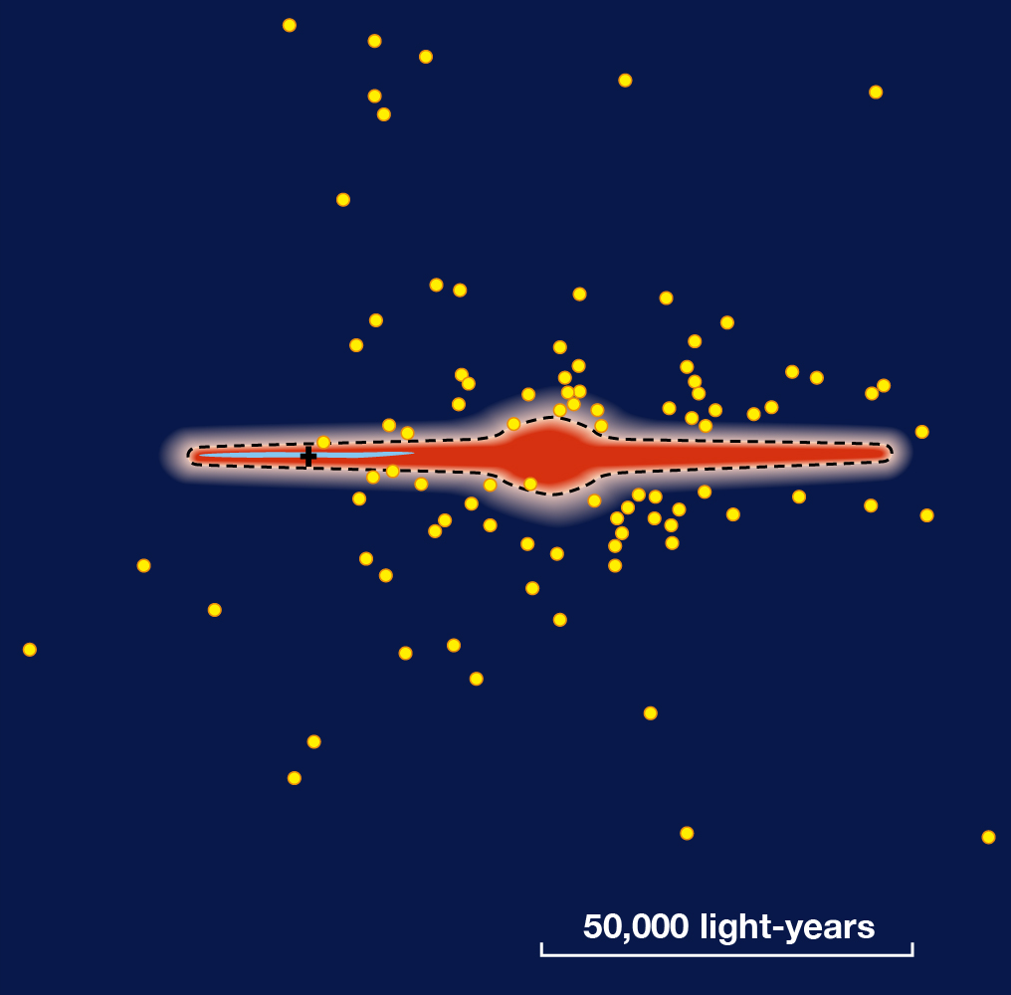
Шаровые скопления
Шаровое звёздное скопление — сферическая совокупность звезд, которая вращается вокруг ядра Галактики.
Число звезд ~ ${ 10}^{5}$
Масса ~ ${10}^{4}$-${10}^{6}$ масс Солнца
Возраст от 10 до 15 млрд. Лет
Характерные диаметры - 20-60 пк

Slide 6
Постановка задачи
Предположим, что шаровое скопление М4- источник антигелия-4 в галактических космических лучах.
Солнечная система находится в диске галактики Млечный путь на расстоянии ~ 8 кпк.
Три возможных инжекции антигелия в КЛ:
1. Стационарное истечение вещества звезд
2. Вспышки на звездах
3. Взрывы сверхновых

Slide 7
Результаты Стационарный случай
Распределение по массам из ~100 звезд в скоплении М4.
N-количество звезд
N
$М_{∗}$-масса Солнца
$$М_{∗}$$

Slide 8
Стационарный случай
Вторая космическая
$θ_{2}$=15 км/c
Скорость звездного ветра
$θ_{wind}$=700км/c
Вещество звездного ветра активно покидает скопление

Slide 9
Высокие энергии-вспышки сверхновых
График эволюции населения М4

Slide 10
Высокие энергии-вспышки сверхновых
Плотность энергии космических лучей от скопления М4:
$ρ_{CR}$=${10}^{−4}$ эВ/${см}^{3}$

Slide 11
Заключение
В работе из трех способов инжекции было рассмотрено два:
1.В стационарном случае проведена оценка скорости истечения вещества и заключено, что антивещество активно покидает источник и в при дальнейших расчетах может дать вклад в общий энергетический поток.
2.В высокоскоростной случай была рассчитана энергетическая плотность космических лучей от данного скопления.
Дальнейшая работа будет направлена на формирование энергетического спектра от источника и на построение модели движения потоков античастиц в магнитных полях гало и диска Галактики как для стационарного случая, так и для случая частиц с высокими скоростями.

